Slide 1
Личные местоимения. Правописание предлогов с местоимениями.
Русский язык, 3 класс

Slide 2
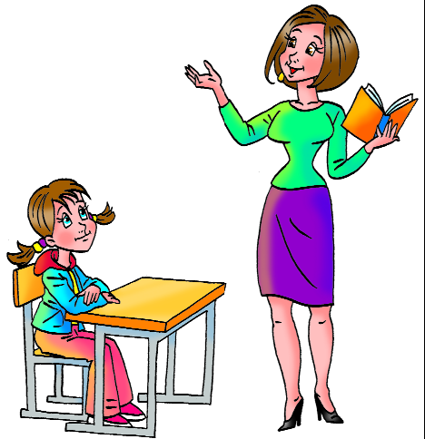
Нас ждут
великие
дела.
они.

Slide 3
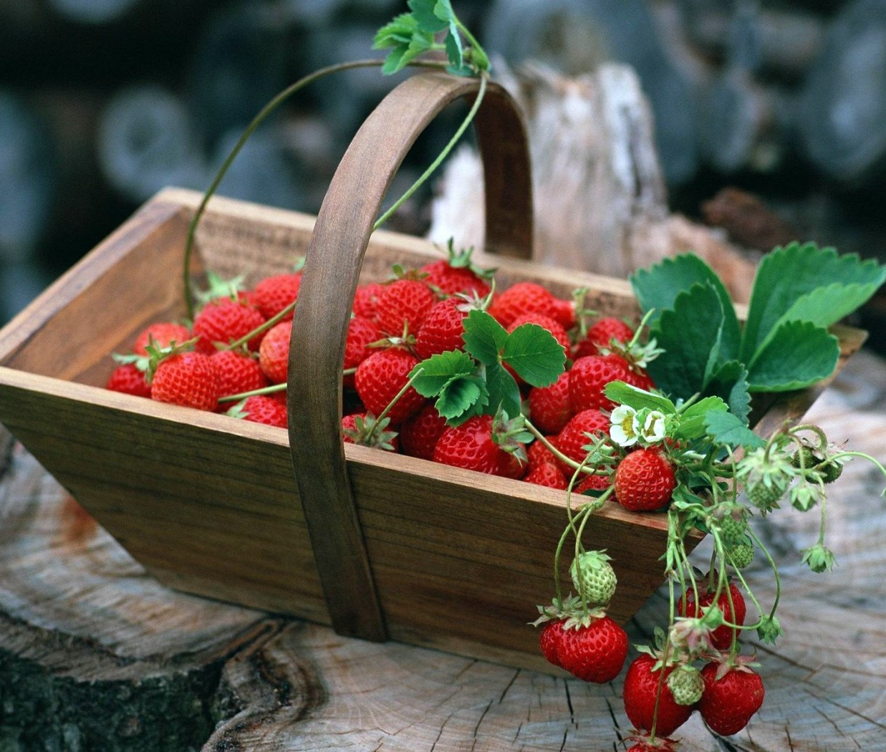
Вспоминаем то, что знаем.
Я капелька лета
На тоненькой ножке.
Плетут для меня
Кузовки и лукошки.

Slide 4
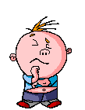
Определяем проблему урока
Шла по тропинке девочка, а за (она)
бежал щенок. Вдруг он увидел кузнечика и громко залаял на (он).

Slide 5
Правописание личных
местоимений.
Узнать какие формы есть
местоимений.
Научиться правильно писать
местоимения.
Научиться правильно употреблять
их в речи.

Slide 6
Применяем знания
(она)
ней
Шла по тропинке девочка, а за
бежал щенок. Вдруг он увидел кузнечика и громко залаял на
него.
(он).

Slide 7
Подводим итоги
Сегодня на уроке я узнал…
научился…
похвалил…
Домашнее задание: С. 71, упр. 3, 4

